Slide 1

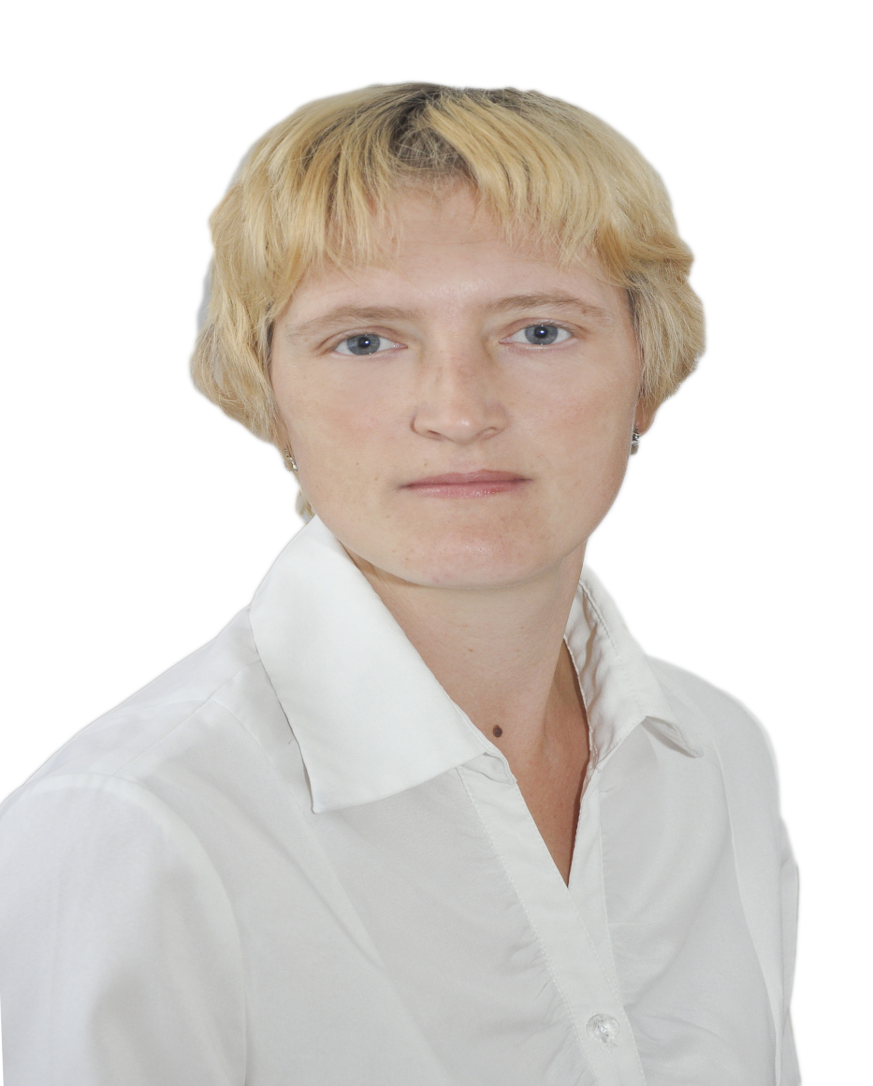
ТОО «ЯСЛИ - САД «АРИНА»
Гайдайчук
Юлия Александровна
– методист
«педагог – исследователь»
ВКО, г. Усть – Каменогорск, 2025 год

Slide 2
Авторская программа:
«Исследовательский проект как средство
формирования познавательного интереса
и навыков исследовательской деятельности
у детей старшего дошкольного возраста
в процессе ознакомления с объектами живой природы

Slide 3
Участники педагогического эксперимента: дети группы предшкольной подготовки, родители, воспитатели группы с привлечением педагогов специалистов: музыкальный руководитель, преподаватель казахского языка, инструктор по физическому воспитанию.
Психолого – педагогическое сопровождение: методист, педагог – психолог.
Аннотация. В программе «Исследовательский проект как средство формирования познавательного интереса и навыков исследовательской деятельности у детей старшего дошкольного возраста в процессе ознакомления с объектами живой природы» определены пути поиска средств, форм и методов в решении проблем развития познавательного интереса и навыков исследовательской деятельности детей через ознакомление с объектами живой природы посредством интенсивного использования современных инновационных технологий в т.ч. Исследовательского проекта.

Slide 4
Актуальность
Стремительно меняющаяся жизнь заставляет нас пересматривать роль и значение исследовательского поведения в жизни человека. В ХХI веке становится все более очевидно, что умения и навыки исследовательского поиска требуются не только тем, чья жизнь связана (или будет связана) с научной работой. Перечисленные факторы свидетельствуют о возникновении необходимости и потребности в расширении научно-обоснованной инновационной деятельности по использованию современных педагогических технологий с целью обновления процесса формирования интереса к практической познавательной деятельности детей старшего дошкольного возраста, самостоятельному изучению детьми окружающего мира как средства познавательного развития.
А обоснование необходимости продолжения инновационной деятельности диктуется так же постановкой новых задач изложенных в Государственном общеобязательном стандарте дошкольного воспитания и обучения (2022г.), что подводит к эффективному использованию Метода проектов и других инновационных технологий для решения проблемы.
Следовательно, проблемой исследования будет являться выявление закономерности положительного влияния использования Исследовательского проекта и других современных педагогических инновационных технологий, на повышение уровня познавательного интереса и навыков исследовательской деятельности каждого ребенка в процессе ознакомления с объектами живой природы.

Slide 5
Объект: формирование познавательного интереса и навыков исследовательской деятельности детей старшего дошкольного возраста в учебно – воспитательном процессе.
Предмет: процесс формирования познавательного интереса и навыков исследовательской деятельности детей старшего дошкольного возраста в процессе ознакомления с объектами живой природы посредством исследовательского проекта.
Цель: Обновление системы формирования познавательного интереса и навыков исследовательской деятельности у детей старшего дошкольного возраста в ходе ознакомления с объектами живой природы и придание процессу изучения окружающего мира творческого исследовательского характера с применением инновационных образовательных технологий, в том числе метода проекта.

Slide 6
Гипотеза: если будет внедрена обновленная образовательная система формирования познавательного интереса и навыков исследовательской деятельности детей старшего дошкольного возраста (соблюдены условия эффективного использования инновационных образовательных технологий в т.ч. метода проекта, рациональное использование образовательной среды…), то будет обеспечено:
освоение и усвоение программного материала образовательных разделов Типовой учебной программы воспитания и обучения РК «Развитие интеллектуальных и познавательных навыков», «Развитие творческих навыков и исследовательской деятельности» и, как следствие высокий уровень развития познавательного интереса и навыков практической исследовательской деятельности у детей 5 – 6 лет;
мотивационная готовность каждого ребенка к обучению в школе с 6 лет;
- повышение уровня компетентности родителей и педагогов в вопросах формирования познавательного интереса и навыков исследовательской деятельности и личностного развития ребенка.

Slide 7
Задачи:
1. Изучить и проанализировать теоретические психолого-педагогические аспекты и опыт педагогов-новаторов по вопросам: «Метод проектов как средство формирования познавательного интереса и познавательной деятельности старших дошкольников в процессе ознакомления с объектами живой природы», «Инновационные педагогические технологии и их использование в современном педагогическом процессе с детьми в дошкольной организации».
2.Осуществить отбор инновационных педагогических технологий, обеспечивающих эффективное воспитательно-образовательное воздействие и ориентированных на ребенка как субъекта образовательного процесса, на актуализацию его творческого потенциала в процессе ознакомления с объектами живой природы.
3. Осуществить разработку проекта «Детям о живой природе» и поэтапную апробацию составляющих его компонентов.
4. Сформировать пакет диагностических материалов, позволяющих отследить уровень эффективности работы по следующим направлениям: уровень развития познавательного интереса к практической исследовательской деятельности у ребенка; эффективность использования исследовательского проекта и педагогических инновационных технологий в процессе ознакомления ребенка старшего дошкольного возраста с объектами живой природы; целесообразность организации и практического применения интерактивной эколого - развивающей среды; степень влияния развития познавательного интереса и навыков исследовательской деятельности у ребенка на качество подготовки его к обучению в школе.
5. Оформить опыт работы по реализации данного проекта в методическое пособие «Ознакомление старших дошкольников с объектами живой природы»

Slide 8
Периоды реализации проекта
Поисковый период - 2 год (2022 – 2024 учебный год)
Цель: Теоретическое обоснование и разработка обновленной системы познавательного развития ребенка старшего дошкольного возраста посредством использования проектной деятельности и современных педагогических технологий, позволяющей позитивно влиять на его качественную подготовку к обучению в школе.
Предполагаемый результат.
– Определена исходная позиция исследования.
– Определены и разработаны структурные компоненты проекта «Детям о живой природе».
– Успешное развёртывание совместной деятельности участников проекта (дети, родители, воспитатели) через создание условий, поиск и адаптацию педагогических технологий, разработок, рекомендаций.

Slide 9
Деятельный период – 2 года (2024 – 2026 учебный год)
Цель. Развёртывание образовательной деятельности в саду на основе обновленной системы, способствующей формированию познавательного интереса и навыков исследовательской деятельности детей старшего дошкольного возраста в процессе ознакомления с объектами живой природы.
Предполагаемый результат.
1. Успешная реализация обновленной системы ознакомления детей с объектами живой природы - как основного направления познавательного развития старших дошкольников.
2. Сформированность мотивации и стремления у ребенка к расширению познаваемых горизонтов в действительности, т.е. желание вникнуть в существующие в природе связи и отношения и значение природы для человека.
3. Интенсивное внедрение инновационных технологий, разработок, рекомендаций способствующих формированию познавательных исследовательских умений и навыков поиска информации для решения поставленных целей.
4. Повышение компетентности родителей во вопросам экологического воспитания и увеличение числа родителей, мотивированных на участие в инновационной деятельности в содружестве с воспитателями и детьми.

Slide 10
Заключительный период – 1 год, 2026– 2027 учебный год
Цель. Оценка продуктивности подходов к использованию обновленной системы формирования познавательного интереса и навыков исследовательской деятельности детей 5-6 лет через использование исследовательского проекта и других инновационных технологий в процессе ознакомления с объектами живой природы.
Предполагаемый результат реализации Исследовательского проекта
«Детям о живой природе»
Положительный результат в обосновании закономерности и взаимосвязи в том, что рациональное сочетание Метода проектов с современными педагогическими технологиями в процессе ознакомления детей старшего дошкольного возраста с объектами живой природы прямо пропорционально формированию познавательного интереса и навыков исследовательской деятельности и качественной подготовки ребенка к обучению в школе.

Slide 11
№ п/п | Форма представления результатов | Сроки
1 | Освещение передового педагогического опыта работы в средствах массовой информации по теме: «Исследовательский проект как средство формирования познавательного интереса у детей старшего дошкольного возраста» (Участие в НПК, статьи) | 2024-26
2 | Участие детей в городских и областных конкурсах | 2024-2027
3 | Выпуск и презентация пособия «Ознакомление старших дошкольников с объектами живой природы» | 2026- 2027
4 | Участие в городских научно-практических конференциях конкурсах и других методических мероприятиях города, области и республики. | 2024 - 2027

Slide 12
Календарно – тематический план
«Формирования познавательного интереса и навыков исследовательской деятельности у детей старшего дошкольного возраста в процессе ознакомления с объектами живой природы
Образовательный практико - ориентированный проект №1 «Птицы нашего края»
«Птицы осенью. Перелетные птицы» | Цель: воспитание любви и бережного отношения к природе, интереса и заботливого отношения к птицам, изучение многообразия зимующих и перелетных птиц родного края и их образ жизни, развитие познавательного интереса, творческих способностей детей старшего дошкольного возраста. | Сентябрь, октябрь, ноябрь
«Зимующие птицы» |  | Декабрь, январь, февраль
«Пришла красавица весна! Птицы весной» |  | Март, апрель, май
Образовательный практико - ориентированный проект №2 «Животные нашего края»
«Дикие животные нашего края» | Цель: Расширение знаний детей о жизни животных родного края, средой обитания, изучение животных занесённых в красную книгу РК. Развитие познавательных и творческих способностей в процессе реализации проекта. Формирование основ нравственности посредством экологического образования дошкольников. | Сентябрь - май
Образовательный практико - ориентированный проект №3 «Растительный мир»
«Растительный мир» | Цель: развитие познавательного интереса и навыков исследовательской деятельности детей, расширение представления о разнообразии растительного мира, знакомство со свойствами растений. | Сентябрь - май

Slide 13
Возможные риски | Предполагаемые меры по минимизации рисков:
 | в условиях детского сада | с помощью членов семьи
Не исключается задержка по оснащению предметно – развивающей среды для организации детского экспериментирования в группе: в приобретении оборудования (лупа, песочный столик, видеоматериалы и технических средств обучения). | Ходатайствовать перед администрацией сада о приобретении необходимого оборудования в достаточном количестве и технических средств обучения для проведения организованной деятельности с детьми и опытнической работы в группе. | Разработать рекомендации родителям по использования видеоматериалов для ознакомления с окружающим миром: объектами живой природы и проведению опытнической работы доступной в условиях семьи, наблюдений.

Slide 14
Таблица №1 Современные технологии познавательной деятельности детей
Становление ребенка как самостоятельного инициативного субъекта деятельности, субъекта познания, способствует организации обучения в форме партнерской деятельности взрослого с детьми, развертывающейся как исследование объектов окружающего мира, доступное и привлекательное для детей, где последние получают возможность проявить собственную активность и применить исследовательские навыки.
Технология | Значение в познавательной деятельности детей
Индивидуализация процесса обучения, воспитания и развития. (Михайлова-Свирская Л.В.) | Индивидуализация образования – педагогическая концепция, позволяющая учитывать собственный вклад ребенка в процесс обучения, развития, саморазвития и понимание того, что не существует двух детей, которые могли бы обучаться, развиваться совершенно одинаково. В основе этой технологии заложены идеи Л.С. Выготского о «зоне ближайшего развития» - границе между тем, что ребенок может сделать самостоятельно, и тем, что может осуществить только с посторонней помощью.
Проблемное обучение - Метод формирования познавательной мотивации. | Создание проблемных ситуаций, суть которых сводится к воспитанию и развитию творческих способностей детей, к формированию активных умственных действий. (Понамарева Е. В., Пыльненькая Е. А., Гончарова Н. Г., Булыгина И.)
Экспериментирование - практическая деятельность поискового характера, направленная на познание свойств, качества предметов и материалов, связей и зависимостей явлений. | Дошкольник выступает в роли исследователя, который самостоятельно и активно познаёт окружающий мир, используя разнообразные формы воздействия на него. В процессе экспериментирования ребёнок осваивает позицию субъекта познания и деятельности. Одно из направлений детской экспериментальной деятельности — это опыты.
Интеграция – как педагогическая технология | Идеи интегрированного обучения сегодня особенно актуальны, поскольку способствуют успешной реализации образовательных задач. Эта технология позволяет проецировать выбранную тему на пять образовательных областей, предлагаемых ГОС ДВО и на все структурные единицы образовательного процесса.
Проектно-исследовательская деятельность - совокупность исследовательских, проблемных, творческих методов, которые наиболее полно соответствуют природе ребенка и современным требованиям воспитания и обучения (Н.А.Виноградова, Е.П. Панкова) | Она обеспечивает развитие познавательных интересов детей, умений самостоятельно конструировать свои знания и ориентироваться в информационном пространстве, развивает критическое мышления. Этот метод позволяет раскрыть потенциальные возможности и творческие способности детей, педагогов, родителей.

Slide 15
Таблица №2 - Психолого – педагогический мониторинг Требования к развитию познавательных навыков и навыков исследовательской деятельности и мотивационной готовности детей к школе.
Перечень навыков | Показатели для детей от 5-ти до 6-ти лет
Ориентировка в свойствах предметов | Умеет рассматривать свойства и признаки предметов как категории познавательной деятельности
Познание окружающего мира | Умеет систематизировать, группировать и решать познавательные задачи в наглядно-действенном и наглядно-образном плане. Владеет способностями находить сходство и различие
Основы экологической культуры | Понимает многообразие окружающего мира. Знает признаки и свойства растений, среду обитания животных
Поисковая и экспериментальная деятельность | Умеет последовательно и результативно экспериментировать, устанавливать простейшие причинно-следственные связи
Работа с информацией | Понимает и умеет, как представить новую информацию, кому она будет интересна
Мотивационная готовность включает в себя: познавательный интерес, желание узнать новое, любознательность, уверенность в своих силах, стремление освоить роль школьника, принятие системы требований, предъявляемых школой. Показатели: №1 - Познавательный мотив, №2 – Любознательность, №3 - Интерес к выполнению развивающих заданий, №4 - Активность в организованной учебной деятельности.
Модель выпускника дошкольной организации
Сформированные навыки ребенка задают модель выпускника дошкольной организации: 1) физически развитый; 2) любознательный; 3) активный; 4) эмоционально отзывчивый; 5) овладевший средствами общения и способами взаимодействия со взрослыми и сверстниками; 6) имеющий первичные представления о себе, семье, обществе (ближайшем социуме), государстве (стране), мире и природе; 7) овладевший необходимыми умениями и навыками для обучения в школе.

Slide 16
Таблица 3 – Мотивационная готовность детей старшей группы к школе
Показатели | 2022 – 2023 учебный год Обследовано – 31 ребенок |  |  |  | 2023 – 2024 учебный год Обследовано – 32 ребенок
 | Сформированы качества |  | Недостаточно сформированы |  | Сформированы качества |  | Недостаточно сформированы
 | Кол-во детей | % | Кол-во детей | % | Кол-во детей | % | Кол-во детей | %
№1 | 19 | 60 | 12 | 40 | 22 | 68 | 10 | 32
№2 | 20 | 65 | 11 | 35 | 23 | 72 | 9 | 28
№3 | 19 | 60 | 12 | 31 | 24 | 75 | 8 | 25
№4 | 21 | 69 | 10 | 40 | 25 | 77 | 7 | 23
Показатели:
№1 - Познавательный мотив,
№2 – Любознательность,
№3 - Интерес к выполнению развивающих заданий,
№4 - Активность в организованной учебной деятельности

Slide 17
Примеры диагностического инструментария
Показатель: Имеет представления об объектах и явлениях живой природы
Цель | Содержание
Определить уровень знаний об объектах живой и неживой природы. Развивать умение анализировать, сравнивать, обобщать, группировать предметы | «Природа и человек» Материал: два обруча, рука, объекты живой и неживой природы Ход игры: Давай вспомним, что мы называем природой живой? Перед тобой предметные карточки. Если предмет относится к живой природе, положи его в зеленый обруч, если к неживой природе – в синий обруч, а если к рукотворному миру – на руку человека.
Показатель: Имеет представления о многообразии растений и животных, об уходе за растениями, некоторыми животными, стремиться применить в собственной деятельности.
Цель | Содержание
Имеет представления о растениях и способах их размножения Имеет представление о зимующих и перелетных птицах Имеет представления о многообразии животного мира | «Чьи плоды?» Материал: карточки с изображением деревьев (ель, дуб, клен, береза, сосна); картинки с плодами этих деревьев (еловая шишка, желудь, крылатка клена, березовая сережка, сосновая шишка); комнатные растения или их иллюстрации (хлорофитум, традесканция, фиалка). Фикус, набор для ухода за растениями. Ход игры: Рассмотри комнатные растения и назови их. На столе ты видишь одну фиалку, что нужно сделать, чтобы было много фиалок? Вспомни известные тебе способы размножения растений (черенками, усами и др.) Как размножается хлорофитум? Как размножается традесканция? Покажи, как ты ухаживаешь за фикусом. «Четвертый лишний». Материал: карточки с изображением зимующих и перелетных птиц Ход игры: Рассмотри картинку. Кто на ней изображен? Все птицы расположены в рядах. Рассмотри каждый ряд и найди лишнюю птицу в этом ряду. Объясни, почему эта птица лишняя «Рассели животных по домам» Материал: игровые карты с различной средой обитания животных. Карточки с разнообразными животными, птицами, и т.д. Ход игры: В игру могут играть несколько детей, которые будут брать карточки с животными по очереди. Посмотри и назови зоны обитания животных. Посмотри, у меня есть карточки с изображением животных. Рассели животных каждого в свой дом. Будь внимателен.

Slide 18
Заключение
Современные дети живут и развиваются в эпоху информатизации. В условиях быстро меняющейся жизни от человека требуется не только владение знаниями, но и, в первую очередь, умение добывать эти знания самому и оперировать ими, мыслить самостоятельно и творчески. Мы хотим видеть наших воспитанников любознательными, самостоятельными, творческими личностями, общительными, умеющими ориентироваться в окружающей обстановке, решать возникающие проблемы. Актуальность заключается в расширение кругозора ребёнка, практического применения знаний, умений, навыков ребёнка во взаимодействии с окружающим миром.

Slide 19
Нормативная база:
Государственная программа развития образования и науки Республики Казахстан на 2020 - 2025 годы, утверждённая ПП РК от 27 декабря 2019 года № 988.
Модель развития дошкольного воспитания и обучения, утверждённая постановлением Правительства Республики Казахстан от 15 марта 2021 года № 137.
Государственный общеобязательный стандарт дошкольного воспитания и обучения, 2022 года
Типовая учебная программа воспитания и обучения детей дошкольного возраста, 2022г.
Список информационных источников
Веракса Н.Е., Веракса А.Н. Проектная деятельность дошкольников. Пособие для педагогов дошкольных учреждений. – М.: Мозаика-Синтез, 2008. – 235 c/
Виноградова Н.А. Образовательные проекты в детском саду. Пособие для воспитатлей / Н.А. Виноградова, Е.П. Панкова. – М.: Айриспресс, 2008. – 215 c.
Выготский, Л.С. Развитие высших психических функций / Л. С. Выготский. - М., 1960.)
Емельянова, Е. Исследовательская деятельность детей / Е. Емельянова // Ребенок в детском саду. – 2009. - № 3.
Евдокимова Е. Проект как мотивация к познанию // Дошкольное воспитание. - 2003. - №3. – С. 20-24
Журнал Дошкольное воспитание №6, 2007.
Иванова А.И. Методика организации экологических наблюдений и экспериментов в детском саду. М., 2004.
Иванова А.И. Живая экология. М.,2006.
Короткова Н.А. Познавательно-исследовательская деятельность старших дошкольников //Ребенок в детском саду. 2003.№3. С.4-12.
Е.А. Мартынова, И.М. Сучкова «Организация опытно-экспериментальной деятельности детей 2-7 лет» Тематическое планирование, рекомендации, конспекты занятий. Издательство «Учитель». Волгоград. 2013 (ООЭД)
Морозова Л.Д. Что такое «детское проектирование» // Ребенок в детском саду, №5, 2009. - С. 9-11.
Николаева С.Н. Методика экологического воспитания в детском саду. М.,2002
Рыжова Н.А. Экологическое образование в детском саду. - М.: Изд. Дом «Карапуз», 2001

Slide 20
Сыпченко Е.А. Инновационные педагогические технологии. Метод проектов в ДОУ. - СПб: Детство-Пресс, 2012. - 97с.
Тимофеева Л.Л. Проектный метод в детском саду / Л.Л.Тимофеева. – СПб: ООО «Издательство «Детство-пресс»,2011. – 80 c.
Тугушева Г.П. Чистякова А.Е. Экспериментальная деятельность детей среднего и старшего дошкольного возраста, 2007
Щукина Г.И. Проблема познавательного интереса в педагогике. М.1971.
Штанько И.В. Проектная деятельность с детьми старшего дошкольного возраста. // Управление дошкольным образовательным учреждением. 2004. - № 4.
Чехонина О. Экспериментирование как основной вид поисковой деятельности // Дошкольное воспитание, 2007.№6. С.13-16.
Интернет-ресурсы:
https://kopilkaurokov.ru/doshkolnoeObrazovanie/meropriyatia/piedaghoghichieskii-soviet-chieloviek-i-priroda-nieotdielimy;
https://www.maam.ru/detskijsad/tema-proekta-meteostancija-v-detskom-sadu.html;
https://nsportal.ru/detskiy-sad/okruzhayushchiy-mir/2019/08/11/proekt-meteostantsiya-v-detskom-sadu.

